Slide 1
ANÁLISIS, DISEÑO Y PLAN DE IMPLANTACIÓN DE LA “MESA DE SERVICIOS” DE LA EMPRESA HUAWEI UTILIZANDO ITIL V3.
Por:
JOSE LUIS PARRA
SANTIAGO BOHÓRQUEZ

Slide 2
AGENDA
INTRODUCCIÓN
Tema
Antecedentes
Planteamiento del Problema
Justificación
Objetivo General
Objetivos Específicos
Alcance del Proyecto
SITUACIÓN ACTUAL DE HUAWEI
Situación actual de Huawei
DISEÑO DE LA MESA DE SERVICIOS
Estrategia para la Mesa de Servicios.
Diseño de la Mesa de Servicios.
ELABORACIÓN DEL PLAN DE IMPLANTACIÓN
Plan de desarrollo para alcanzar los objetivos de la implantación
Modelo Propuesto.
PLANTILLAS
MARCO TEÓRICO
CONCLUSIONES
RECOMENDACIONES

Slide 3
INTRODUCCIÓN

Slide 4
TEMA
“ANÁLISIS, DISEÑO Y PLAN DE IMPLANTACIÓN DE LA “MESA DE SERVICIOS” DE LA EMPRESA HUAWEI UTILIZANDO ITIL V3”

Slide 5
ANTECEDENTES
Para la implantación del marco ITIL se analizó las necesidades de Huawei para brindar un mejor servicio de TI a sus usuarios. Por esta razón, se busca una solución tecnológica y administrativa que permita mejorar la disponibilidad y la utilización de los Recursos TI.

Slide 6
JUSTIFICACIÓN
Mediante ITIL se pretende mejorar la calidad del servicio a través de la aplicación de las mejores prácticas de la tecnología de información orientada al negocio, partiendo de un análisis profundo que permita dar un diagnóstico sobre la situación actual de la empresa, para tomar las acciones pertinentes en cuanto al funcionamiento del centro de servicios.

Slide 7
OBJETIVO GENERAL
Realizar el análisis, diseño y plan de implantación de la “Mesa de Servicios” de la empresa HUAWEI utilizando ITIL V3.0.

Slide 8
OBJETIVOS ESPECÍFICOS
Realizar un diagnóstico de la situación actual del área de TI en Huawei.
Recopilar datos, información, métricas de rendimiento que sustenten los niveles de atención a los usuarios.
Revisar, analizar y mejorar el diseño de los procesos y definir responsabilidades en forma conjunta con Huawei.
Elaborar un plan de implantación claro y conciso de la Mesa de Servicios.

Slide 9
ALCANCE
Cubrir las necesidades del departamento de TI de la empresa mediante la utilización de ITIL.
Minimizar al máximo la indisponibilidad operativa de los servicios.
Registrar al menos el 95% de todos los incidentes o requerimientos que se reporten a la Mesa de Servicios.

Slide 10
MARCO TEÓRICO

Slide 11
TECNOLOGÍA DE LA INFORMACIÓN (TI)
El término TI significa tecnologías de la información, el departamento o equipo que dentro de una organización que ejerce las funciones de TI se encarga de estudiar, diseñar, desarrollar, implementar y administrar los sistemas de información utilizados para el manejo de datos e información de toda la organización.

Slide 12
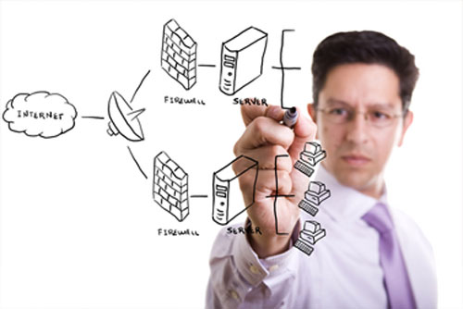
SERVICIOS TI
Son un conjunto de recursos de la infraestructura de TI, que buscan responder con una o más necesidades de los clientes o usuarios.
Están direccionados al cumplimiento de los objetivos organizacionales y es observado por el cliente como una solución que aporta a su función dentro del negocio.

Slide 13
ITIL
La Librería de Infraestructura de la Tecnología de Información (ITIL) es la única documentación consistente, comprensiva y no propietaria, de las mejores prácticas para el Manejo de Servicios de TI.

Slide 14
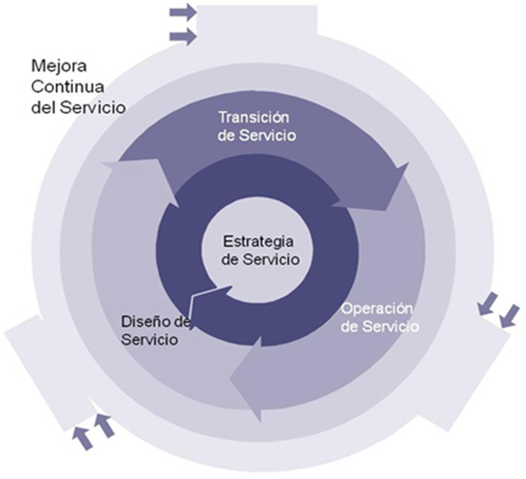
CICLO DE VIDA
Estrategia de Servicio.
Diseño de Servicio
Transición de Servicio.
Operación de Servicio.
Mejoramiento Continuo del Servicio.

Slide 15
VENTAJAS DE ITIL
La entrega de servicios TI se orienta más al usuario.
Se detallan mejor los servicios TI, en un lenguaje más cómodo y entendible para el usuario.
La administración de los servicio de TI tiene más control y los cambios resultan más fáciles de implementar.
Reduce el impacto de los incidentes mejorando de esta manera la Disponibilidad de los Servicios TI

Slide 16
MESA DE SERVICIOS
La Mesa de Servicios nos permite tener un mayor control en el área de TI y definir con mayor precisión las actividades realizadas por cada área de servicio

Slide 17
VENTAJAS DE LA MESA DE SERVICIOS
Ser el único punto de contacto para clientes y usuarios
Facilitar la restauración normal del servicio dentro de los niveles y prioridades establecidas, minimizando el impacto al negocio.
Detectar con mayor facilidad puntos de mejora en los servicios proporcionados en TI.
Optimizar procesos y procedimientos que permitan reducir los tiempos de solución y el correcto escalamiento de los mismos.

Slide 18
ANÁLISIS DE LA SITUACIÓN ACTUAL

Slide 19
SITUACIÓN ACTUAL DE HUAWEI
La empresa Huawei actualmente está conformada por 490 personas locales y extranjeras, tiene oficinas en Quito, Guayaquil y Cuenca.
La Sucursal mayor está en Quito conformada por 350 empleados, Guayaquil 90 empleados y Cuenca 10 empleados y todas estas se reportan vía remota.

Slide 20
PROCESO ACTUAL

Slide 21
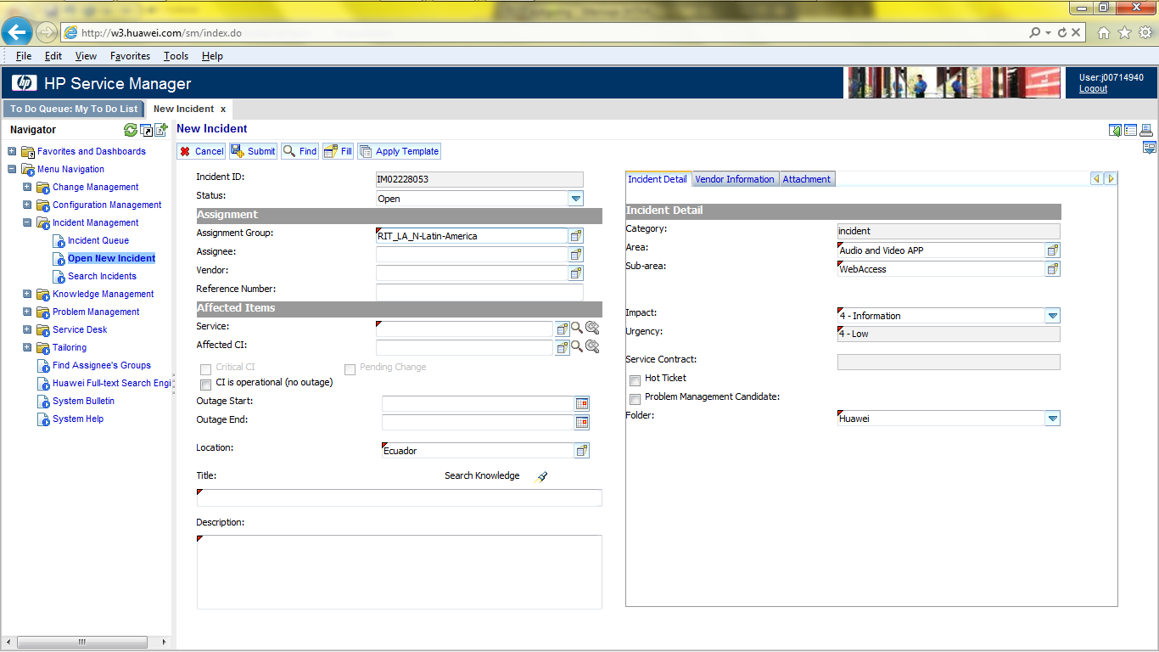
HP Service Manager

Slide 22
ESQUEMA DE ATENCIÓN ACTUAL
El Centro de Servicios está conformada por una sola persona.
La atención a los usuarios se basa en la recepción de cualquier solicitud por medio:
Mensajería.
Correo
Telefonía
Personal.

Slide 23
INDICADORES Y MÉTRICAS
Proyección Mensual
Semanas laborales | Casos reportados
Semana 1 | 39
Semana 2 | 45
Semana 3 | 42
Semana 4 | 43
TOTAL | 169

Slide 24
INDICADORES Y MÉTRICAS
Proyección
Tipos de Incidentes | Cantidad Semanal
Configuración del Proxy | 27
Virus | 24
Bloqueo de contraseña | 21
Problemas correo | 18
Daño del equipo (Hardware o Software) | 16
Instalación de aplicaciones o programas | 15
Problemas con aplicaciones | 14
Problemas de impresión | 12
Respaldo de información | 11
Conectividad a la red | 7
Acceso al file server | 4
TOTAL | 169

Slide 25
INDICADORES Y MÉTRICAS
Longevidad de Casos
Incidentes cerrarlo o resuelto | 131
Incidentes pendientes | 38

Slide 26
DEFINICIÓN DEL PROBLEMA DE LA MESA DE SERVICIOS
Talento Humano
Software
Falta de Personal
No registro de Incidentes
Uso no adecuado del Software
Acumulación de Trabajo
Falta de Estrategia Organizacional
Falta Calidad del Servicio
Falta de coordinación entre áreas
Seguimiento y control
Falta de capacitación interna para el personal
Falta de formulario reporte de servicio
Extracción de poca Información
Información Desactualizada
Información
Métodos de Trabajo

Slide 27
ANÁLISIS COMPARATIVO CON ITIL
 | Artefactos | HUAWEI |  | Observación
 |  | SI | NO
ITIL | Estructura Organizacional ITIL | X |  | Falta de madurez en la organización
 | Catálogo de Servicios |  | X | No está definido
 | Acuerdos de nivel de servicio (SLA) |  | X | No está definido
 | Acuerdos de nivel de operación (OLA) |  | X | No está definido
 | SLR |  | X | No está definido
 | La organización tiene establecido el ciclo de vida del servicio. |  | X
 | Gestión de Incidentes | X |  | No hay una excelente administración de incidentes
 | Gestión de Problemas |  | X | No está definido
 | Gestión de Cambios |  | X | No está definido

Slide 28
DISEÑO DE LA MESA DE SERVICIOS

Slide 29
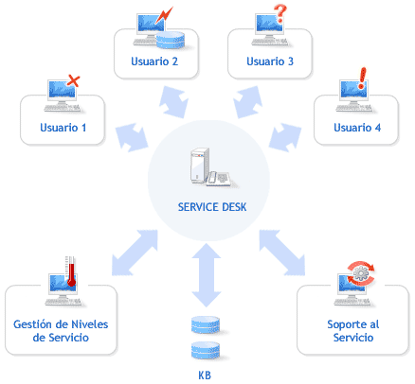
SELECCIÓN DE ALTERNATIVAS
Mesa de Servicio Centralizada
De acuerdo a las alternativas mencionadas anteriormente se escogió es la Mesa de Servicios Centralizada.

Slide 30
NECESIDADES MANIFESTADAS
HUAWEI está interesada en implantar un servicio de soporte N1 y N2, por lo tanto:
Nivel 1: Mesa de Ayuda.
Nivel 2: Soporte Técnico.

Slide 31
ESTRATEGIAS DE IMPLANTACIÓN DE TODOS LOS CAMBIOS
Acciones para mejorar el servicio
Mantenimientos preventivos de la infraestructura microinformática 2 veces por año.
Establecimiento de SLA’s.
Acciones para mejorar los procesos de atención
Nivelación de carga de trabajo del personal de servicio.
Capacitaciones continuas.
Acciones para mejorar las políticas de trabajo
Medición de cumplimiento de SLA’s.
Implementación de nuevas herramientas de gestión

Slide 32
UBICACIÓN DE RECURSOS DE LA MESA DE SERVICIOS
Debido a la existencia de sucursales a nivel nacional se ve conveniente el asignar los recursos a la Matriz, en donde operara el Mesa de Servicio principal que es la propuesta de la presente Tesis.

Slide 33
DISEÑO DEL SERVICIO
Se ha decidido constituir el Catálogo de Servicios y se debe basar en los siguientes puntos.
Plazos de entrega
Disponibilidad del servicio
Servicios auxiliares
Soporte

Slide 34
CATALOGO DE SERVICIOS
Elemento | Definición
Plazos de entrega | Modo de Atención del Incidente: El incidente se atiende en forma inmediata, si no se soluciona en el Nivel 1 se escala enseguida al Nivel 2. Un incidente no puede estar abierto sin solución o reporte alguno más de 24 horas.
Disponibilidad del servicio | El servicio estará disponible 8x5
Servicios auxiliares. | Como servicio auxiliar, se contara con la atención telefónica y vía mail.
Disposiciones legales aplicables. | Ver documentos legales de la organización.
Soporte | Directa, Telefónica, Remota. De acuerdo al servicio se escogerá los tipos de soporte.

Slide 35
GESTIÓN DE DISPONIBILIDAD
Tipo de Contacto | Disponibilidad | Usar cuando
Atención Telefónica | Durante el tiempo de trabajo definido por la empresa (8x5). | Apropiado para incidentes de menor impacto en función del análisis, riesgo y criticidad.
E-mail | Los mensajes pueden enviarse en cualquier momento. Generalmente se atienden en el orden en que son recibidos dentro del plazo establecido 8x5. | Cuando no se trata de incidentes con prioridad alta.
Personal | Pueden acercarse a la mesa de ayuda en el horario establecido. | Dependiendo de la gravedad del incidente.
Web | La asistencia está disponible 8x5 | Disponible solo para el personal de HUAWEI, cuando se requiera de alguna resolución a incidentes conocidos (Base del Conocimiento)

Slide 36
MECANISMOS DE LA MESA DE SERVICIOS PROPUESTAS

Slide 37
ACTIVIDADES DE LA MESA DE SERVICIOS.
Responder a los incidentes o requerimientos de los usuarios de Huawei.
Registrar todos los incidentes, permitiendo la gestión en el tiempo del servicio, agregando valor a través del mejoramiento continuo y la retroalimentación.
Solucionar la mayor parte de los incidentes durante el primer contacto, lo cual permite que en un alto porcentaje se cumplan los SLAs.
Escalar a los técnicos del Nivel 2 (Soporte Técnico) aquellos incidentes que no puedan ser resueltos en el Nivel 1(Mesa de Ayuda).
Hacer seguimiento a todos los casos asignados hasta su cierre.

Slide 38
PRIORIDADES DE LA MESA DE SERVICIOS EN HUAWEI.
Prioridad Alta: Cuando hay afectación a todos los usuarios.
Prioridad Media: Cuando se afecta a un grupo de usuarios o a toda una Unidad.
Prioridad Normal: Cuando solo se afecta a un usuario.

Slide 39
PERSONAL ROLES Y RESPONSABILIDADES
Jefe de la Mesa de Servicios
Supervisar el personal que esté a su cargo.
Aplicar las mejores prácticas definidas por ITIL.
Realizar estadísticas de incidentes.
Mantener una actitud proactiva frente a las oportunidades de mejora de los servicios.
Coordinar la realización de la encuesta de satisfacción del servicio dentro de Huawei.
Supervisar y brindar capacitación al personal.

Slide 40
PERSONAL ROLES Y RESPONSABILIDADES
Agentes de la Mesa de Ayuda
Recibir llamadas, correos o mensajes de los usuarios de Huawei.
Identificar los incidentes hasta su resolución.
Confirmar la satisfacción del usuario con respecto a la solución brindada.

Slide 41
PERSONAL ROLES Y RESPONSABILIDADES
Técnicos de la Mesa de Servicios
Atención en sitio para dar solución a los incidentes reportados por los usuarios cuando sea asignado por la Mesa de Ayuda.
Ejecutar trabajos de mantenimiento preventivo y correctivo de los equipos de computación de la organización.
Soporte en sistemas informáticos.
Capacitar a los usuarios en el uso de herramientas.
Documentar las soluciones dadas para mantener actualizado el Catálogo de Servicios

Slide 42
ESQUEMA DE SOPORTE
Mesa de ayuda – N1
Atender, resolver
Escalamiento jerárquico (incidentes mayores)
15 min.
N2 de Soporte Técnico
Jefe de la Mesa de Ayuda
Director de TI
Escalamiento funcional
Requerimientos
Director de TI
Prioridad Alta: cuando hay afectación a todos los usuarios.
Prioridad Media: cuando se afecta a un grupo de usuarios o a toda una Unidad.
Prioridad Normal: cuando solo se afecta a un usuario.
helpdesk@huawei.com.ec

Slide 43
Elaboración del plan de implantación de la nueva mesa de servicios
Objetivo General
Implantar una Mesa de servicio en HUAWEI para lograr un alto nivel de adaptabilidad a las necesidades de la empresa.

Slide 44
FACTORES DE ÉXITO.
Adecuado reclutamiento del personal, mantenerlo motivado evitando la rotación excesiva causando una pérdida de experiencia adquirida.
Entregar al usuario final un servicio de calidad, mejorando la atención en el primer contacto y reduciendo los tiempos de solución de los incidentes, cumpliendo con los niveles de servicios.
Dar seguimiento hasta la resolución de los incidentes reportados por los usuarios.
Claridad en la definición de los roles y sus responsabilidades.
Elaborar informes semanales y mensuales que permitan llevar un control de métricas e indicadores de rendimiento que permitan tomar decisiones para la mejorara del servicio.
Proveer de materiales y herramientas adecuadas que permitan tener un personal de servicio TI preparado para dar soporte.

Slide 45
MODELO PROPUESTO

Slide 46
CONCLUSIONES
El desarrollo del presente proyecto de Tesis ha contribuido sobre el tema de que ITIL es una guía de mejores prácticas aplicadas a la gestión de los servicio de TI.
La falta de organización influye en la mala atención al usuario, con tiempos de solución de incidentes muy altos lo cual deriva en la insatisfacción por el servicio TI recibido.
Al no llevar un registro de indicadores de desempeño conlleva en la falta de información necesaria que permita encontrar falencias del servicio evitando mejorar la calidad del mismo.
Con ITIL se establece un marco de referencia para la comunicación interna entre los usuarios de la organización con el departamento de TI, permitiendo una mejor identificación de los procesos de la Mesa de Servicios inexistentes en la actualidad en Huawei observados luego del análisis de la situación actual.

Slide 47
RECOMENDACIONES
Se recomienda la implementación del presente Proyecto de Tesis en Huawei, continuado con la siguiente fase de ITIL que es la Transición del Servicio, para entregar a los usuarios internos un mejor servicio de TI.
Aprovechar el marco de referencia que brinda ITIL ya que permite organizar al Departamento de TI de Huawei mejorando de esta manera la comunicación con el resto de áreas de la organización.
Capacitar continuamente al personal técnico de la organización, manteniendo un compromiso de mejoramiento continuo en la actualización de los conocimientos, aplicados para entregar de servicios de calidad al resto de usuarios de Huawei.

Slide 48
GRACIAS POR LA ATENCIÓN

